Slide 1
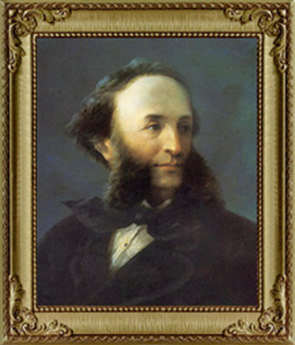
Хождение по морю
Муниципальное бюджетное учреждение культуры «Центральная библиотечная система» Находкинского городского округа
К 200летию
И.К. Айвазовского

Slide 2
Иван Константинович Айвазовский (1817 -1900)
Я видел море, я измерил
Очами жадными его;
Я силы духа моего
Перед лицом его поверил.
А. И. Полежаев
Художник оставил богатое творческое наследие - 6000 произведений, они хранятся во многих странах мира, музеях и частных коллекциях.
Тыранов А.В.
Портрет И.К. Айвазовского. 1841

Slide 3
Всемирный потоп.
1864. Холст, масло. Государственный Русский музей,
Санкт Петербург
Хаос. Сотворение мира. 1841.
Музей армянской конгрегации Мхитаристов.
Остров Св. Лазаря, Венеция.

Slide 4
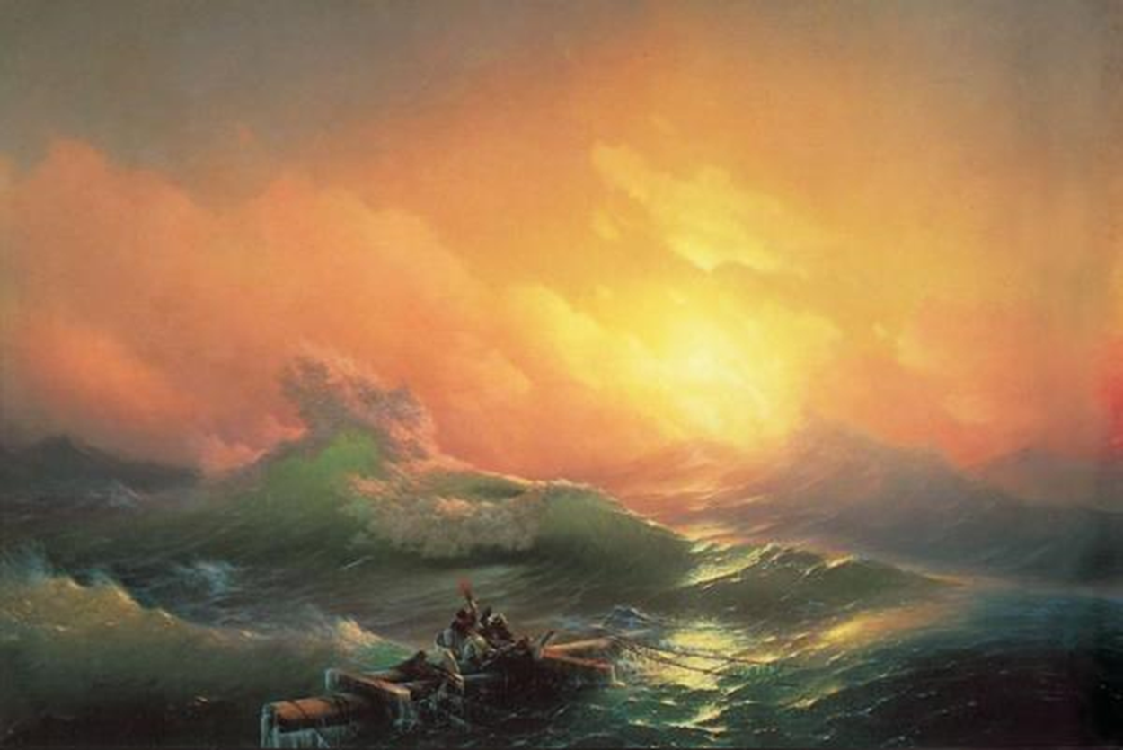
Завыла буря; хлябь морская
Клокочет и ревет, и черные валы
Идут, до неба восставая,
Бьют, гневно пеняся, в прибрежные скалы.
Чья неприязненная сила,
Чья своевольная рука
Сгустила в тучи облака
И на краю небес ненастье зародила?
Кто, возмутив природы чин,
Горами влажными на землю гонит море?
Евгений Баратынский
Девятый вал. 1850.
Холст, масло. 221x332 см. Государственный Русский музей, Санкт-Петербург

Slide 5
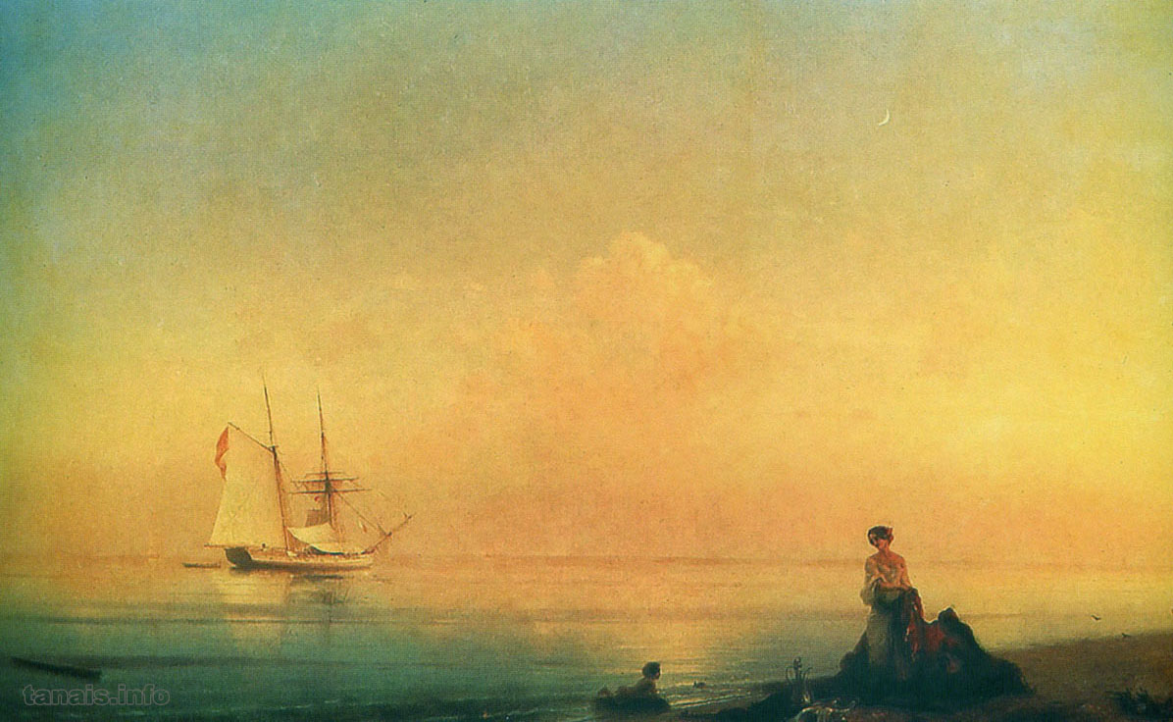
Побережье. Штиль.
1843. Холст, масло.
Государственный Русский Музей, Санкт Петербург

Slide 6
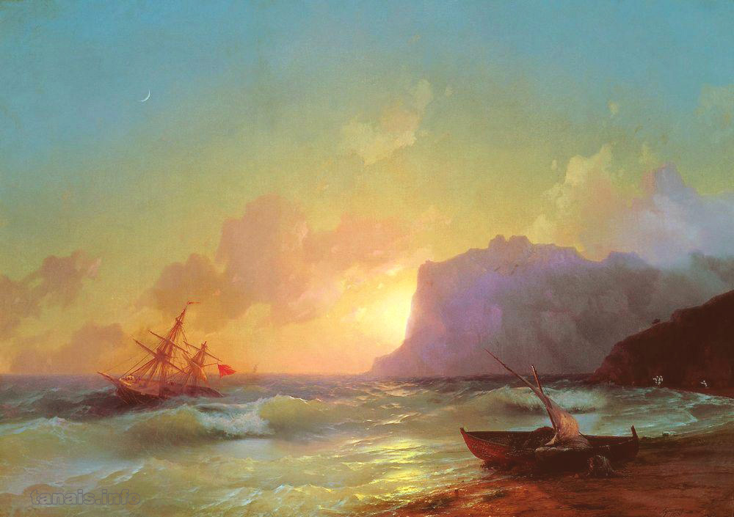
Море. Коктебель.
1853. Холст, масло.
Картинная Галерея
Айвазовского, Феодосия

Slide 7
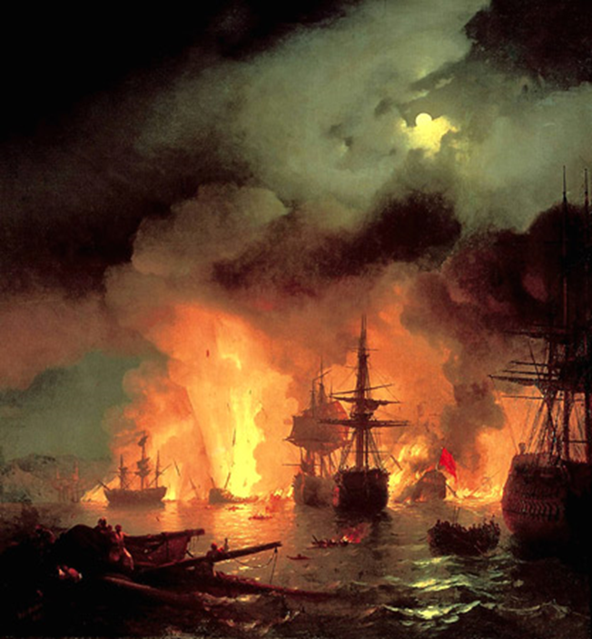
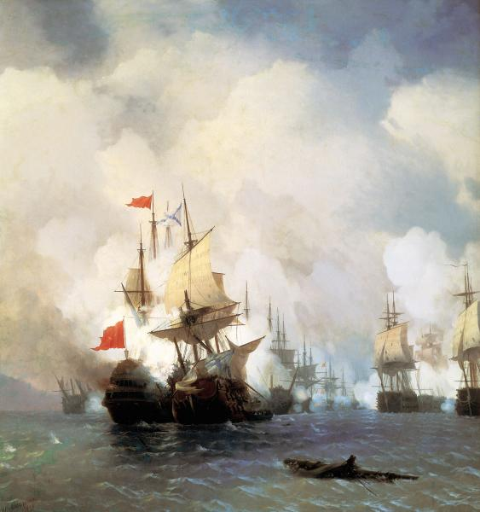
Чесменский бой . 1848. Феодосийская картинная галерея им. И.К. Айвазовского
Бой в Хиосском проливе. 1848.
Феодосийская картинная галерея
им. И.К. Айвазовского.

Slide 8
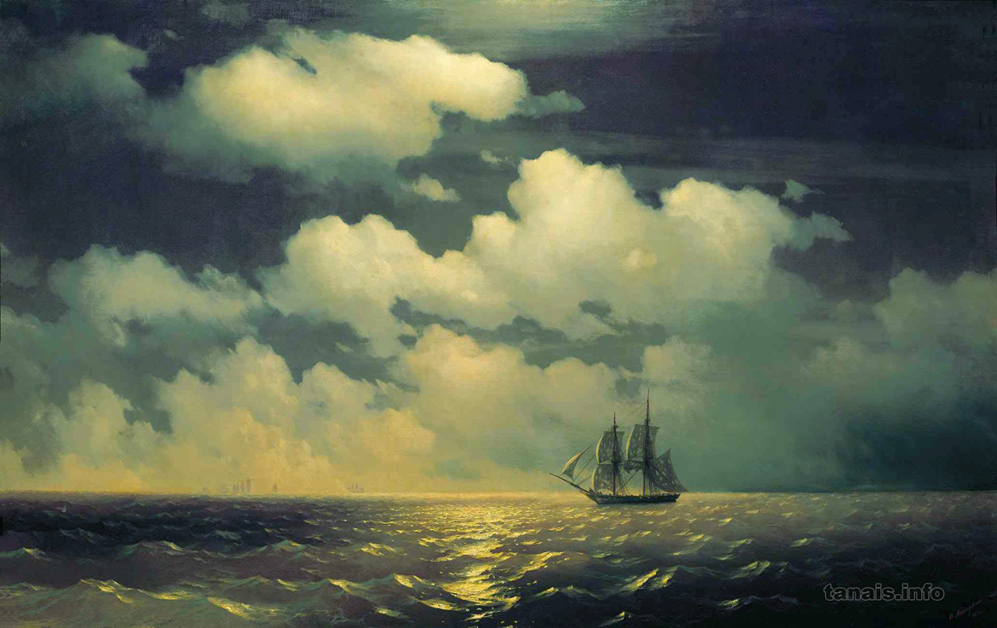
Бриг «Меркурий» после победы над двумя турецкими судами встречается с русской эскадрой. 1848. Холст, масло.
Государственный Русский Музей, Санкт Петербург

Slide 9
Радуга. 1873. Холст, масло. 102x132 Государственная Третьяковская галерея

Slide 10
Черное море. 1881. Холст, масло. 149х208 см. Государственная Третьяковская галерея

Slide 11
Ты, волна моя морская,
Своенравная волна,
Как, покоясь иль играя,
Чудной жизни ты полна!
Ты на солнце ли смеешься,
Отражая неба свод,
Иль мятешься ты и бьешься
В одичалой бездне вод, -
Сладок мне твой тихий шепот,
Полный ласки и любви;
Внятен мне и буйный ропот,
Стоны вещие твои.
Будь же ты в стихии бурной
То угрюма, то светла,
Но в ночи твоей лазурной
Сбереги, что ты взяла.
Ф.И. Тютчев
Ночь. Голубая волна 1876. Холст, масло.
Частное собрание.

Slide 12
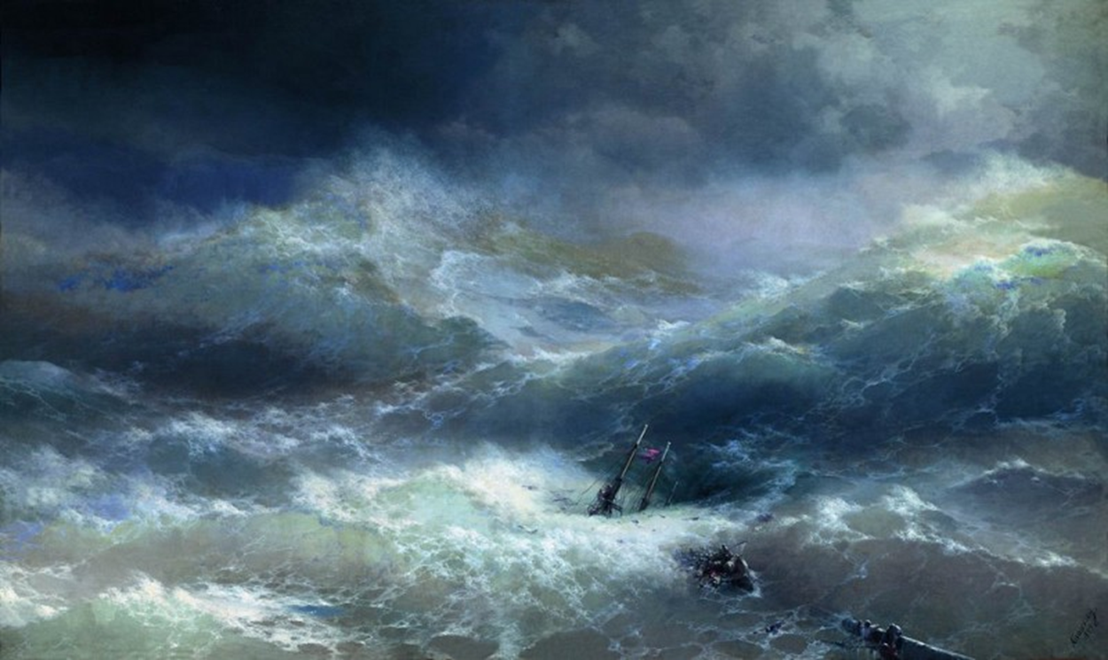
Иван Айвазовский. Волна. 1889. Холст, масло. Государственный Русский Музей, Санкт Петербург

Slide 13
В библиотеках Находки можно познакомиться с книгами:
Барсамов, Н.С. Айвазовский. – М.: Государственное издательство «Искусство», 1962
Ветрова, Г.Е. Айвазовский. Сказка о волне и художнике/ Г.Е.Ветрова.- М.: Белый город, 2001.- 11с.: ил. – (Сказки о художниках)
Айвазовский [Текст]: альбом на французском языке.- 2-е изд..- Л.: Аврора, 1983.- 157с.: ил.

